Slide 1
NOME DO TRABALHO (HELVÉTICA, NEGRITO, CENTRALIZADO
Autor 1 Calibri Light, tam 14
Autor 2 - Calibri Light, tam 14
Autor 3 – Calibri Light, tam 14
Instituição - calibri light, tam 14, negrito

Slide 2
Dicas para sua apresentação:
1. Evite slides com muito texto. Principalmente se forem uma repetição do que você está falando em voz alta. Se seu slide tem muito texto, você está pedindo ao público que divida a atenção entre o que estão lendo e o que estão ouvindo. É uma tarefa difícil para o nosso cérebro, e compromete a eficácia tanto do texto que está nos seus slides quanto da sua fala. Se não houver como evitar slides com muito texto, tente disponibilizar o texto aos poucos (em tópicos um a um, por exemplo), à medida que for precisando.
2. Usem Imagens que ilustrem suas falas e o conteúdo que deve ser compreendido pelos ouvintes. Procure imagens que digam muito sobre o conceito abordado por você não sejam complexas na composição. A imagem pode ser uma metáfora ou algo mais literal, mas o motivo das pessoas estarem olhando para ela deve ser claro, assim como também deve estar claro o porquê dessa imagem estar relacionada à sua fala

Slide 3
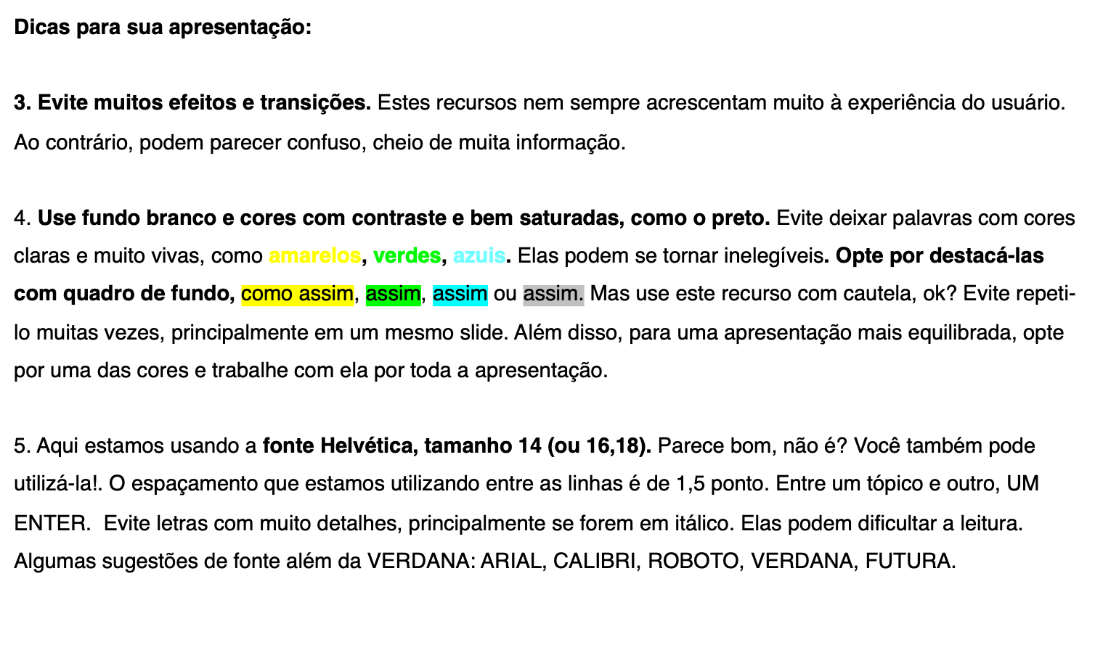

Slide 4
Dicas para sua apresentação:
6. AO FINAL DE SUA APRESENTAÇÃO, deixe seu contato (e-mail). Os ouvintes podem se interessar por seu trabalho e desejar entrar em contato para dúvidas. Ou quem sabe até mesmo uma oportunidade profissional?
No caso de contas profissionais em mídias sociais, é agora que você pode apresenta-la!
7. Para sua apresentação, gere um pdf. Assim você não corre o risco de perder alguma formatação dos slides!. deseja que sua apresentação seja incrível!
Esperamos você dia 05 de Junho!
Conte conosco!
Até lá

